Slide 1


TRƯỜNG TIỂU HỌC NGÔ THÌ NHẬM
NHIỆT LIỆT CHÀO MỪNG QUÝ THẦY CÔ
Môn: Đạo đức
Em yêu Tổ quốc Việt Nam( tiết 3)

Slide 2
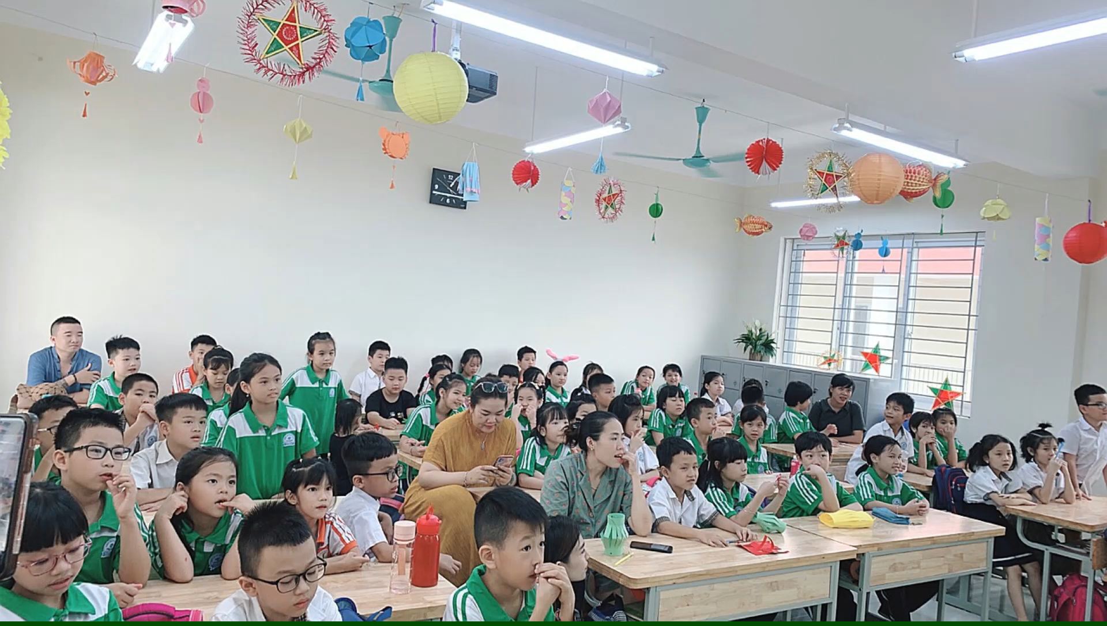

Slide 3




KHỞI ĐỘNG

Slide 4
Luyện tập

Slide 5
Xử lí tình huống

Slide 6

THẢO LUẬN NHÓM 4
TH 1: Nam rủ Lan cùng tham gia dọn vệ sinh khu phố vào sáng chủ nhật. Lan sợ nắng nên từ chối.
TH 2: Trong buổi giao lưu các nghệ sĩ đờn ca tài tử do trường tổ chức, Minh đã không tập trung tham gia mà còn rủ Đức đọc truyện.
Nếu là Nam, em sẽ làm gì?
Nếu là Đức, em sẽ làm gì?

Slide 7









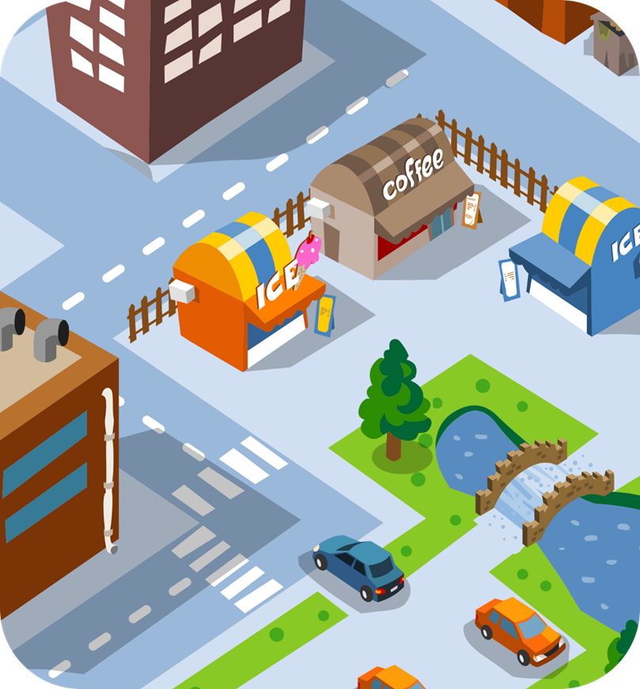


Notes:
Slide HS trình bày

Slide 8

TH1: Nếu là Nam, em sẽ nói để Lan hiểu rằng việc làm cho khu phố sạch hơn là nhiệm vụ chung của mọi người, đây cũng là việc làm thể hiện tình yêu quê hương chúng ta nên làm. Bạn có thể mặc áo chống nắng để tránh nắng.

Slide 9
TH 2: Nếu là Đức, em sẽ nhắc nhở bạn cần tôn trọng các nghệ sĩ và môn nghệ thuật truyền thống của dân tộc, hãy tập trung lắng nghe.

Slide 10
Bày tỏ ý kiến
a, Nghiêm trang khi chào cờ thể hiện tình yêu Tổ quốc.
b, Giữ gìn vẻ đẹp quê hương là trách nhiệm của mỗi chúng ta.
c, Trò chơi dân gian không hấp dẫn.
d, Yêu nước là một truyền thống quý báu của dân tộc ta.

Slide 11
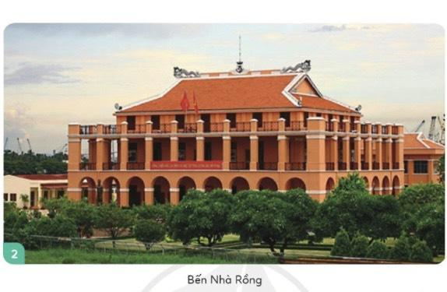
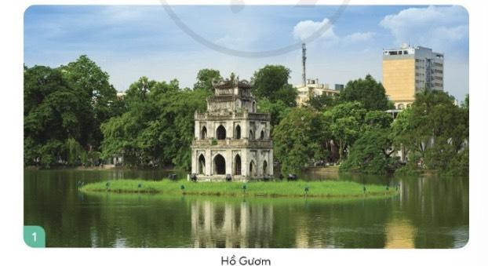
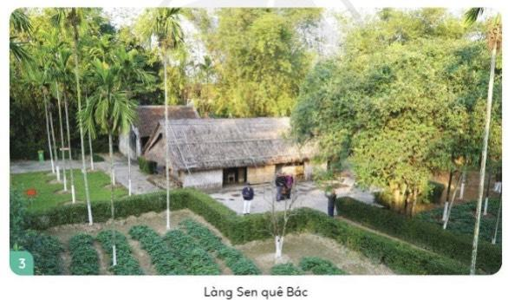
Nêu những hiểu biết của em về các địa danh.

Slide 12
Thực hiện tư thế nghiêm khi chào cờ
+ Bỏ mũ, nón xuống
+ Chỉnh đốn trang phục gọn gàng
+ Tư thế nghiêm trang, hai tay nắm hờ, mắt hướng về phía Quốc kì
+ Thực hiện động tác chào cờ theo nghi thức.

Slide 13
Vận dụng

Slide 14

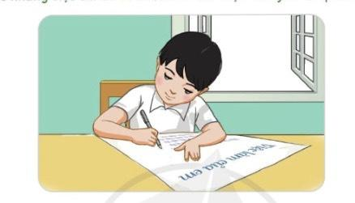

Chia sẻ những việc em đã và sẽ làm để thể hiện tình yêu Tổ quốc

Slide 15
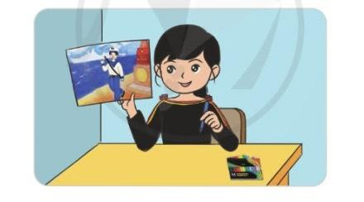
Hãy vẽ, sưu tầm tranh, ảnh, viết đoạn văn ngắn, làm thơ ... về các chú bộ đội đang bảo vệ biên giới hải đảo.

Slide 16


Slide 17

CHÚC CÁC CON CHĂM NGOAN, HỌC GIỎI !

